Slide 1
T00- A FORMACIÓN BÁSICO EN LEAN Objetivos de aprendizaje
El apoyo de la Comisión Europea para la producción de esta publicación no constituye una aprobación del contenido, el cual refleja únicamente las opiniones de los autores, y la Comisión no se hace responsable del uso que pueda hacerse de la información contenida en la misma.

Slide 2
Objetivos
El Estudiante desarrollará conocimientos básicos, habilidades y competencias en el área LEAN. Especialmente, al final de la formación el estudiante pueda: - Conocer metodologías de mejora continua. - Saber cómo utilizar metodologías Lean. - Identificar los principales conceptos de la producción Lean y herramientas de análisis para sistemas productivos. - Identifique la diferencia entre el valor añadido y el no valor añadido. - Desarrollar "Asignaciones de flujo de valor" (VSM). - Aplique herramientas Lean a casos prácticos. - Aplicar prácticas de mejora continua en las actividades diarias.

Slide 3
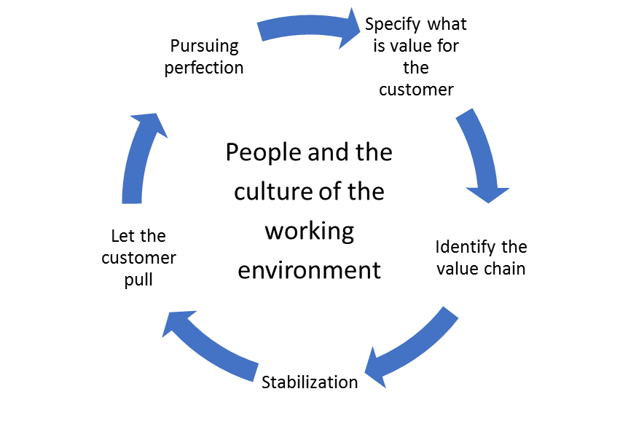
Training Program
Introducción a Lean 5 Principios Principio 1: Especificar que es el valor para el cliente Principio 2: Identificar la cadena de valor Principio 3: Estabilización Principio 4: Dejar que el cliente tire (PULL) Principio 5: Perseguir la perfección – mejora cotinua También incluye: - Las personas y la cultura del entorno de trabajo - Resumen
Principio 5
Principio 1
Principio 4
Principio 2
Principio 3
Notes:
Introduction to Lean:
Lean history
Lean main concepts
Lean examples
Why Lean

Slide 4
LEAN FOR WORK AND LEAN FOR LIFE
Formación de formadores en habilidades Lean en FP

